Slide 1

MiniProfiler
--曾胜利
上海盛亚技术有限公司技术分享
2023年3月10日

Slide 2

01
MiniProfiler介绍
目 录
02
功能效果展示
contents
03
使用步骤
04
高级功能
05
相关资料

Slide 3

MiniProfiler介绍
01
一个简单但有效的用于.NET、Ruby、Go和Node.js的性能分析器。

Slide 4
功能效果展示
02

Slide 5

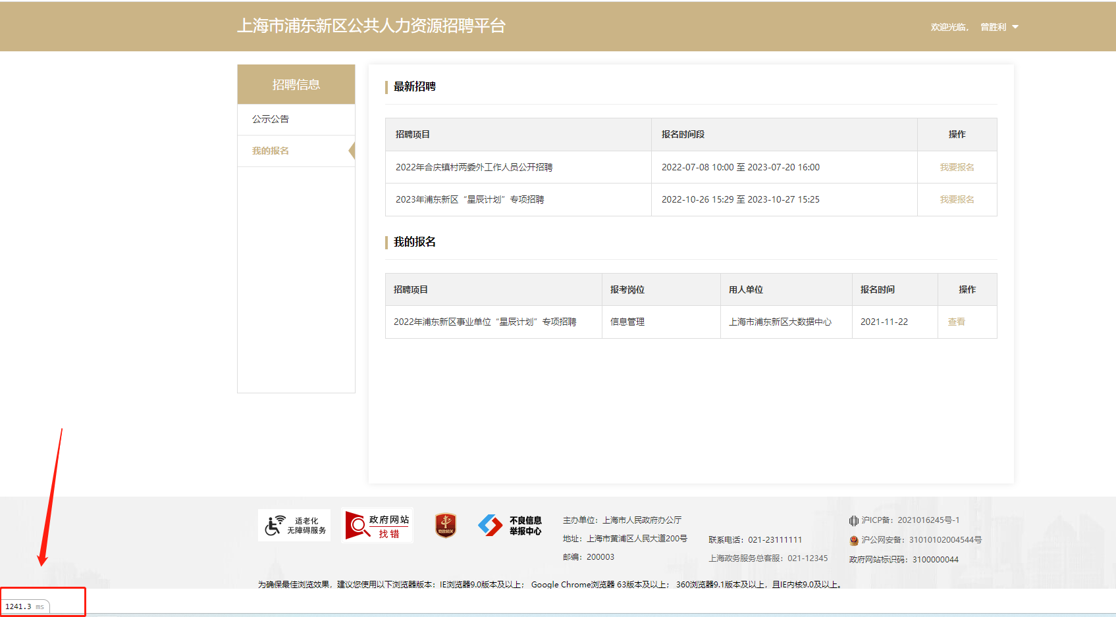
功能效果展示
效果一：嵌入.CSHTML页面的效果

Slide 6
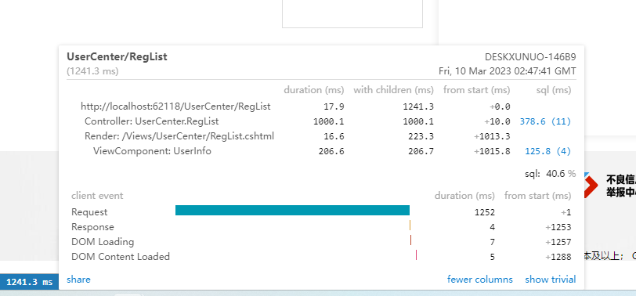
功能效果展示

Slide 7
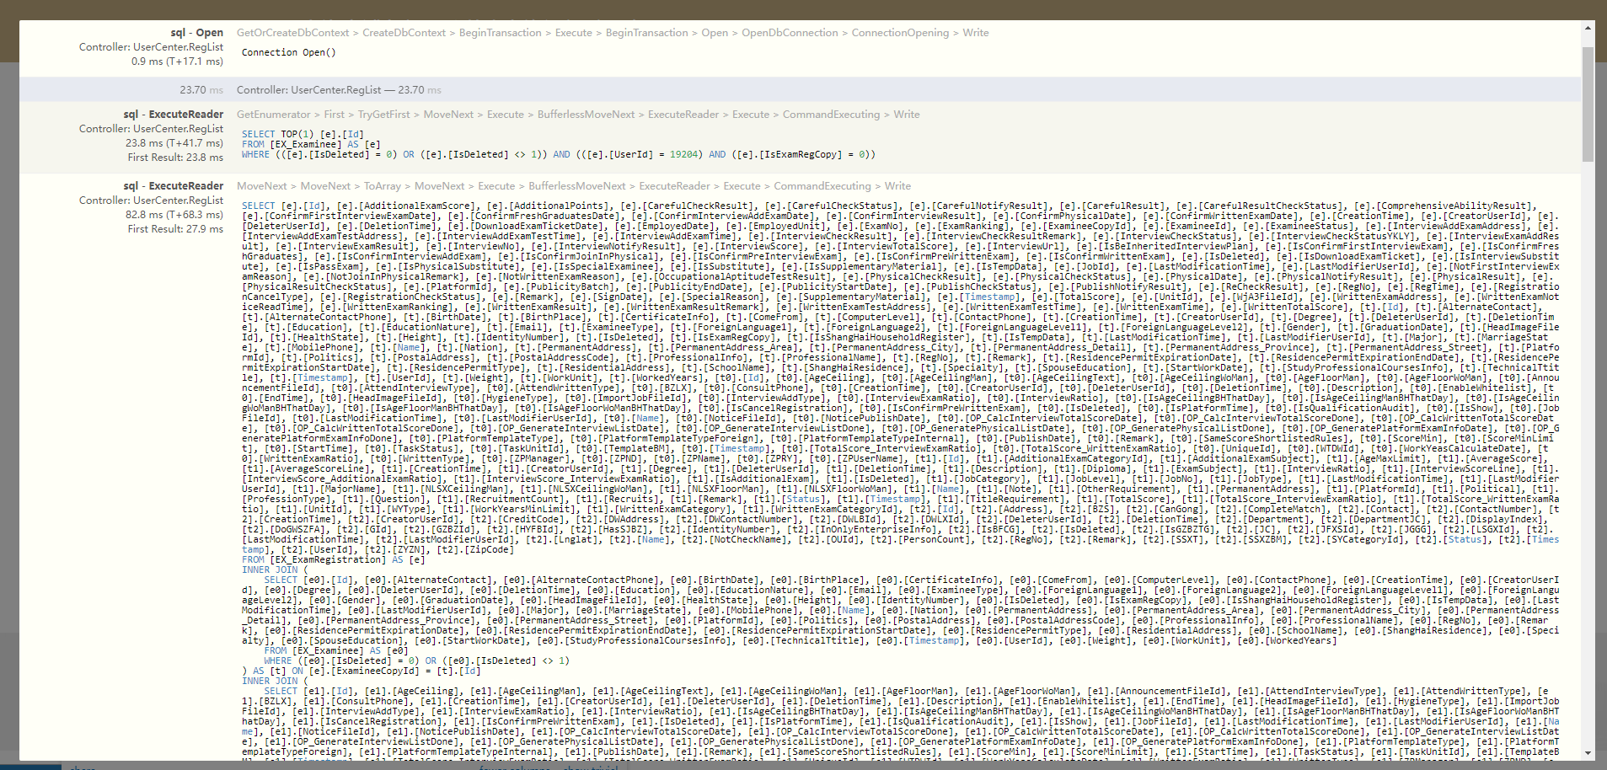
功能效果展示

Slide 8
功能效果展示
效果二：通过MiniProfiler的页面查看结果
•/profiler/results-index
•/profiler/results
•/profiler/results-list

Slide 9
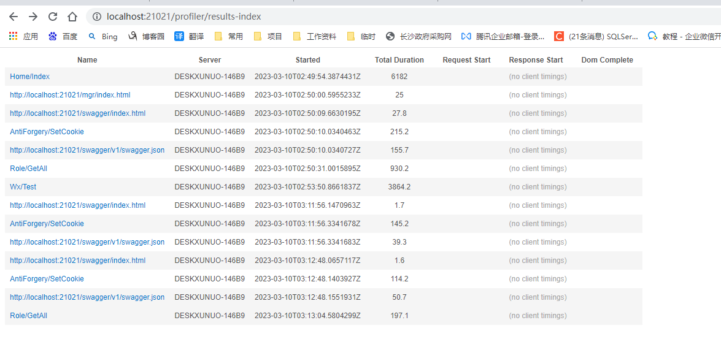
功能效果展示

Slide 10
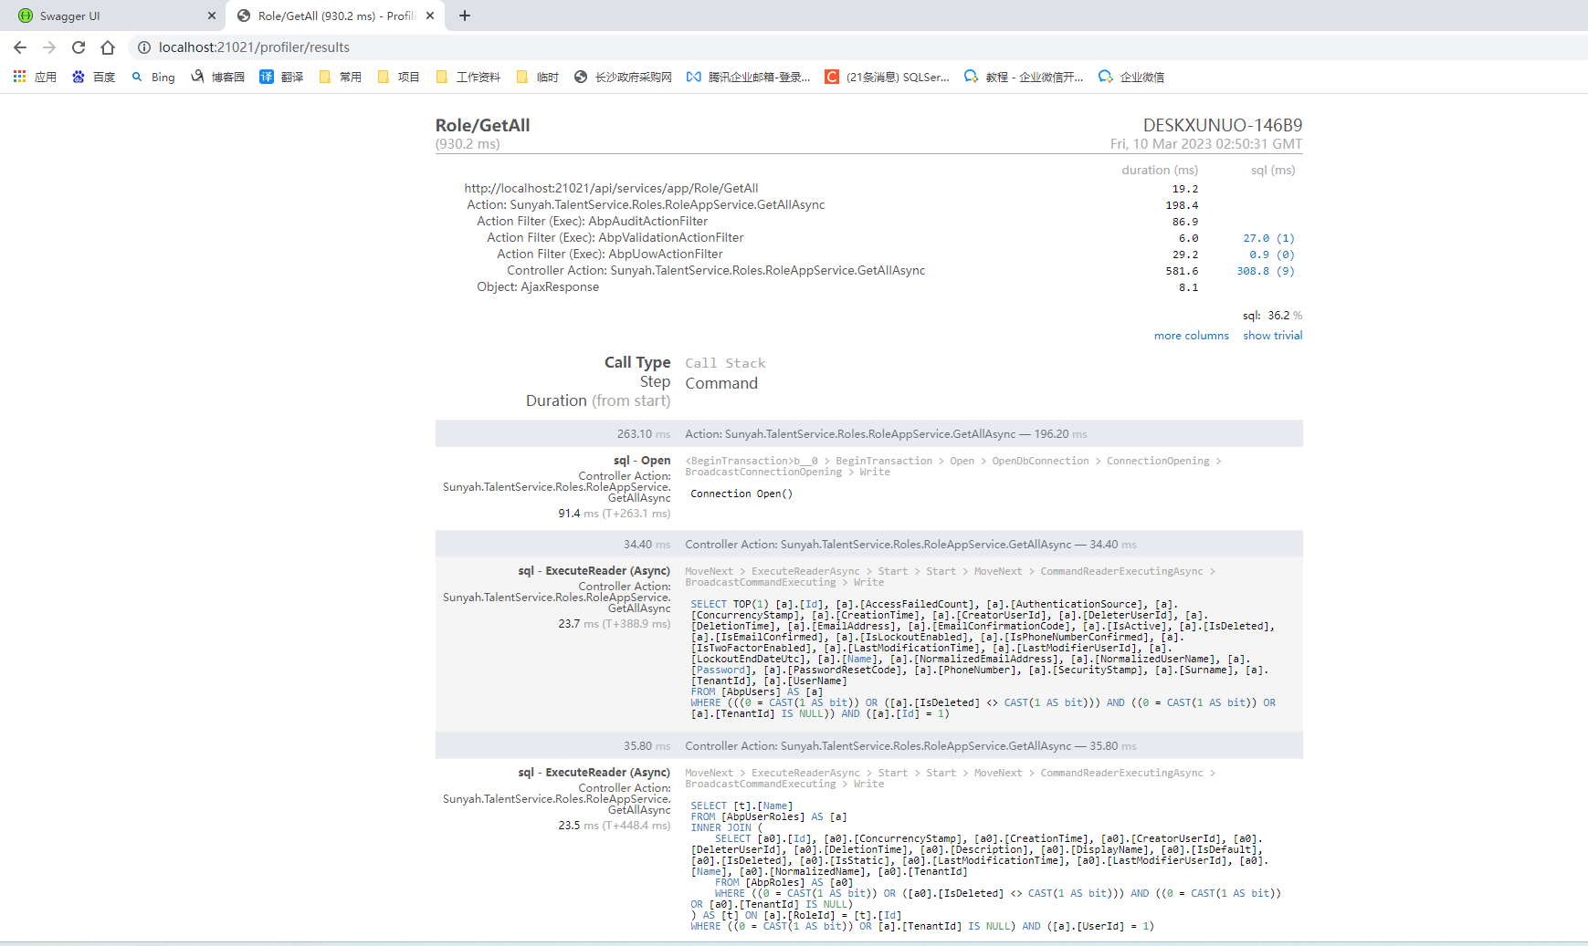
功能效果展示

Slide 11
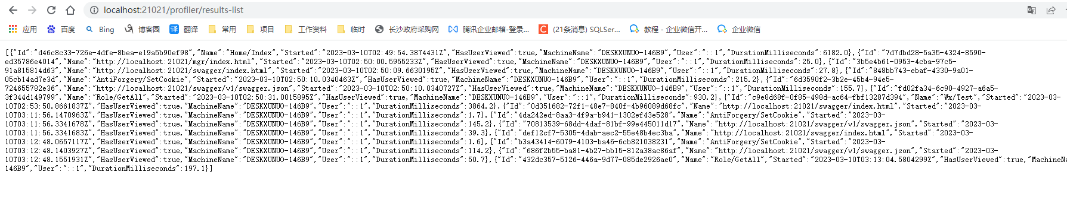
功能效果展示

Slide 12
使用步骤
03

Slide 13
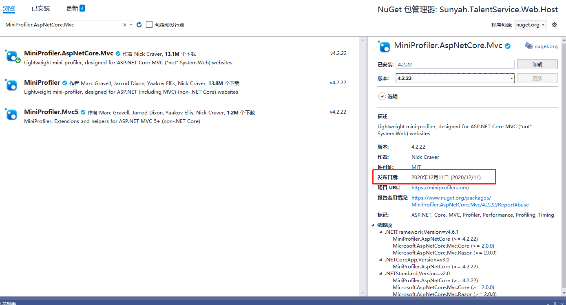
使用步骤
1、安装组件：
MiniProfiler.AspNetCore.Mvc
MiniProfiler.EntityFrameworkCore

Slide 14
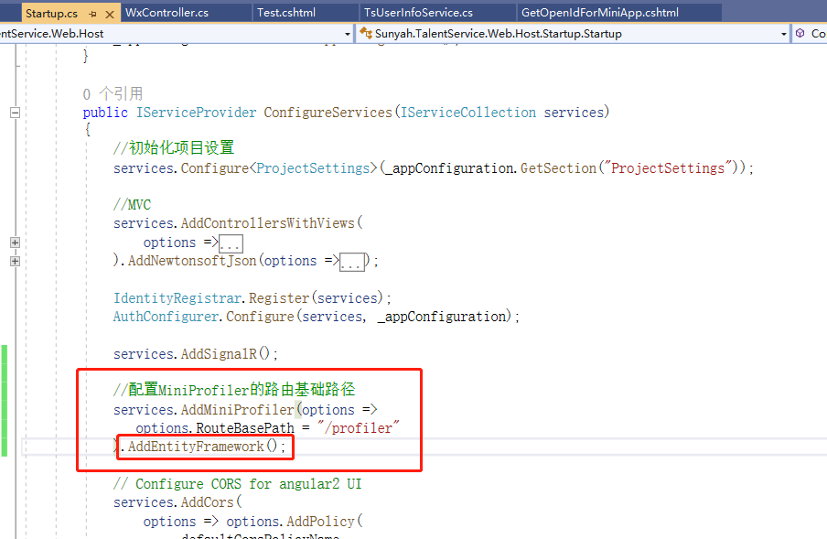
使用步骤
2、项目StartUp.cs的ConfigureServices方法里，添加 services.AddMiniProfiler()

Slide 15
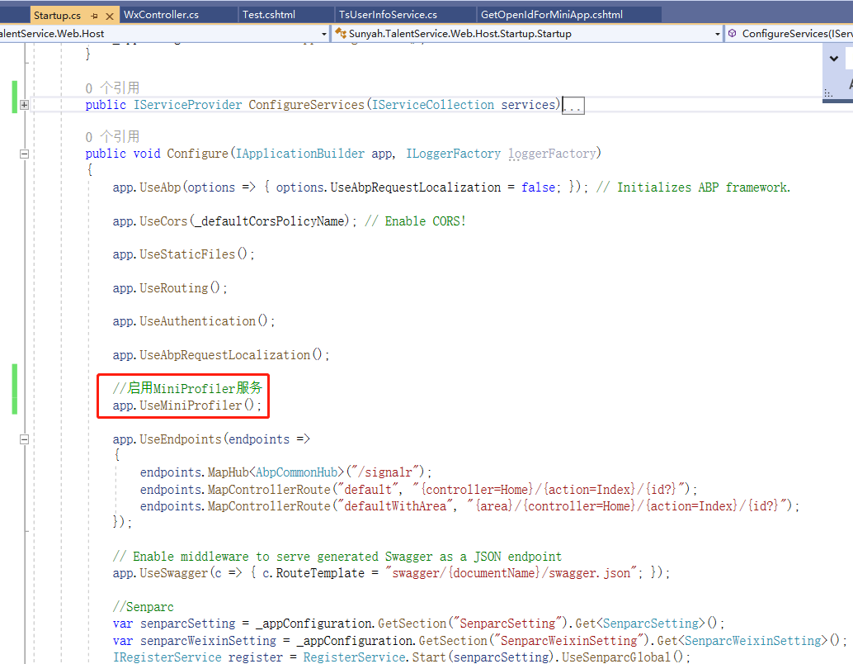
使用步骤
3、项目Startup.cs的Configure方法里，添加app.UseMiniProfiler()

Slide 16
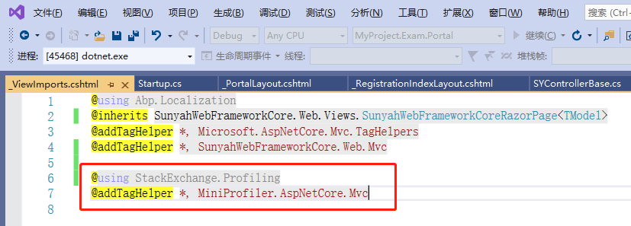
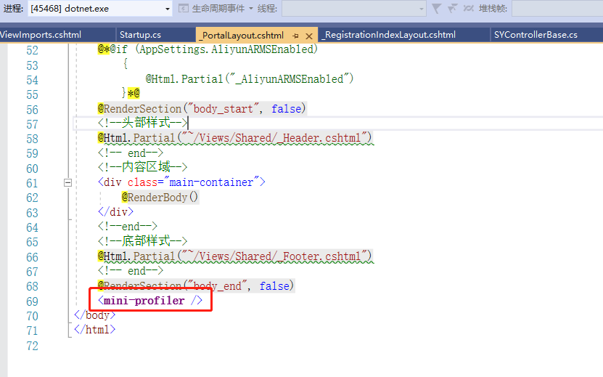
使用步骤
4、.CSHTML页面添加MiniProfiler的Tag helper相关引用，和在指定位置添加Tag helper

Slide 17
高级功能
04

Slide 18
高级功能
自定义分析局部代码的性能
自定义分析 CustomTiming
分析结果可见控制
把分析结果存到数据库

Slide 19
相关资料
05

Slide 20
相关资料
官网：https://miniprofiler.com/dotnet/
参考文章：
使用 MiniProfiler 来分析 ASP.NET Core 应用
https://www.cnblogs.com/yangxu-pro/p/11027243.html

Slide 21
谢谢您的聆听
PPT模板 http://www.1ppt.com/moban/

